Slide 1
Medlemsmøte i Zoom 23.8.21 Forskerforbundet-USN kl 15-16
English: 16-17 by Tony Burner

Slide 2
Agenda
Velkommen v/Ansgar Ødegård - presentasjon av lokallagsstyret v/Berit Bratholm og Ansgar
Lønnsoppgjøret og lønnsforhandlinger v/Berit
Orientering om aktuelle saker høsten 2021: a) Koronakompensasjonen v/Ansgar b) Verneombudsreformen v/Ansgar c) Prinsipper for arbeidsplanlegging v/Ansgar og Berit d) OU-prosessen v/Ansgar e) Planer i lokallaget v/Ansgar

Slide 3
Lønnsoppgjøret 2021 ved USN
Informasjon om:
sentralt oppgjøret
innretning lokalt oppgjør

Slide 4
Fordeling – A-tabellen
Ltr 19 – 101: 0,9% pluss kr 1.500,-
Ltr 19 – 50: kr 4.000,-
Ltr 51 – 69: Nedtrappet med kr 200,- pr ltr

Slide 5
Noen eksempler:

Slide 6
Lokale forhandlinger
1,8% pr 1.juli 2021
Frist 31.10.2021
Ingen sentrale føringer

Slide 7
Lokalt ved USN
Fagforeningene i tariffavtalen som omfatter Unio, LO og YS (+uorganiserte) har som mål å samarbeide om å utforme et felles forslag for mellomoppgjøret 2021 ved USN
Vi foreslår også denne gangen å gi et generelt tillegg til alle med unntak av gruppene nevnt i punktene 1-3. Våre to viktigste argumenter for dette er:

Slide 8
Lokalt ved USN
Opprettholdelse av kjøpekraftsutvikling for alle grupper ved USN.
Variabel lønnsvekst i sentralt oppgjør fra 2,32 % (ltr. 40) til 1,08 % (ltr. 80).
Konsekvens: Alle fikk ikke beholde kjøpekraften etter sentralt oppgjør. Med et tilnærmet likt tillegg til alle blir kjøpekraften beholdt og økt.

Slide 9
Lokalt ved USN
Tid- og arbeidsbesparende -
Generelle tillegg forenkler prosessen
Prosentvis eller kronetillegg?
Dersom det skulle være enkeltpersoner som det skulle være særskilte behov for å løfte, kan dette tas i 2.5.3 forhandlinger.

Slide 10
Forslag om uttrekk av noen grupper
Alle som er ansatt ved USN etter 1.8. 2020 skal ifølge hovedtariffavtalens § 2.5.5 punkt 3 og lokal lønnspolitikk ved USN få sin lønnsplassering vurdert innen 12 måneder etter ansettelse. Denne gruppen har derfor mulighet til å reforhandle sin lønn direkte med arbeidsgiver.
Alle midlertidig ansatte som har kontrakter som avsluttes i innen 1.7.2022 og kan reforhandle lønn ved inngåelse av ny arbeidskontrakt dersom de skal fortsette å jobbe ved USN.
Alle som har stillingsprosent under 25. Dette er stort sett bistillinger. Innehavere av bistillinger kan reforhandle lønn hvis de inngår avtale om forlenget bistilling.

Slide 11
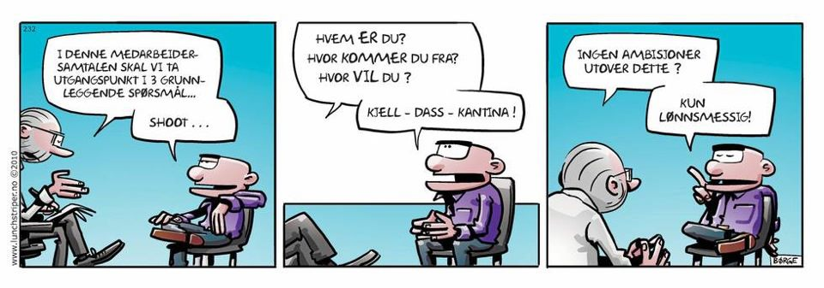

Slide 12
Orientering om aktuelle saker
Koronakompensasjonen v/Ansgar
Verneombudsreformen v/Ansgar
Prinsipper for arbeidsplanlegging v/Ansgar og Berit
OU-prosessen v/Ansgar
Planer i lokallaget v/Ansgar

